Slide 1
Теория вероятностей и математическая статистика. Лекция 8
Преподаватель:
к.т.н., доцент каф ЭСВМ
Елена Владимировна Сидорова
E-mail:
TV.09.03.02.NNTU@yandex.ru
Аттестация:
экзамен

Slide 2
ЗАВИСИМЫЕ И НЕЗАВИСИМЫЕ СЛУЧАЙНЫЕ ВЕЛИЧИНЫ
Случайные величины Х и Y называются независимыми, если их совместная функция распределения F(x, y) представляется в виде произведения функций распределения F₁(x) и F₂(y) этих случайных величин, то есть F₁(x)*F₂(y).
F(x, y)= F₁(x)*F₂(y).
Для дискретных независимых случайных величин по определению функции распределения
P((X<x)(Y<y))=P(X<x)*P(Y<y).
В противном случае, при невыполнении этого равенства, случайные величины X и Y называются зависимыми.

Slide 3
Для независимых непрерывных случайных величин X и Y их совместная плотность φ(x,y) равна произведению плотностей вероятности φ₁(x) и φ₂(y) этих случайных величин: φ(x, y)=φ₁(x)*φ₂(y)
Кроме того, условные плотности вероятности каждой из них совпадают с соответствующими безусловными плотностями, то есть и , где

Slide 4
Ковариация и коэффициент корреляции.
Пусть имеется двумерная случайная величина (X, Y), распределение которой известно.
Тогда можно найти математические ожидания M[X]=a_{x}, M[Y]=a_{y} и дисперсии D[X]=σ_{x}², D[Y]=σ_{y}² одномерных составляющих X и Y.

Slide 5
Однако математические ожидания и дисперсии одномерных случайных величин X и Y недостаточно полно характеризуют двумерную случайную величину (X, Y), так как не выражают степени зависимости ее составляющих X и Y.
Эту роль выполняют ковариация и коэффициент корреляции.

Slide 6
Ковариация
Ковариацией K_{xy} случайных величин X и Y называется математическое ожидание произведения отклонений этих величин от своих математических ожиданий
K_{xy}=M[(X- a_{x})*(Y- a_{y})].
K_{xy}= K_{yx}.

Slide 7
Ковариация
Для дискретных СВ
Для непрерывных СВ
Ковариация двух случайных величин характеризует как степень зависимости случайных величин, так и их рассеивание вокруг точки (a_{x}, a_{y}).

Slide 8
Свойства ковариации двух случайных величин:
Если две случайные величины независимы, то их ковариация равна 0. Обратное утверждение, что если ковариация двух случайных величин равна 0, то они независимы, в общем случае неверно! (см задача 3)
Ковариация двух случайных величин равна математическому ожиданию их произведения минус произведение их математических ожиданий
К_{xy}=M[X*Y]-M[X]*M[Y].

Slide 9
Ковариация двух случайных величин по абсолютной величине не превосходит произведения их средних квадратических отклонений .

Slide 10
Коэффициент корреляции
Коэффициентом корреляции двух случайных величин называется отношение их ковариации к произведению средних квадратических отклонений этих величин
ρ_{xy}= ρ_{yx}.
Коэффициент корреляции безразмерная величина, в отличие от ковариации, которая зависит от размерности случайных величин.

Slide 11

Свойства коэффициента корреляции двух случайных величин:
1.
2. Если случайные величины независимы, то их коэффициент корреляции равен 0, то есть ρ=0.
Таким образом, из независимости случайных величин следует их некоррелированность. Обратное утверждение, о том что если коэффициент корреляции равен 0, то случайные величины независимы, неверно! Случайные величины, чей коэффициент корреляции равен 0, называются некоррелируемыми.

Slide 12
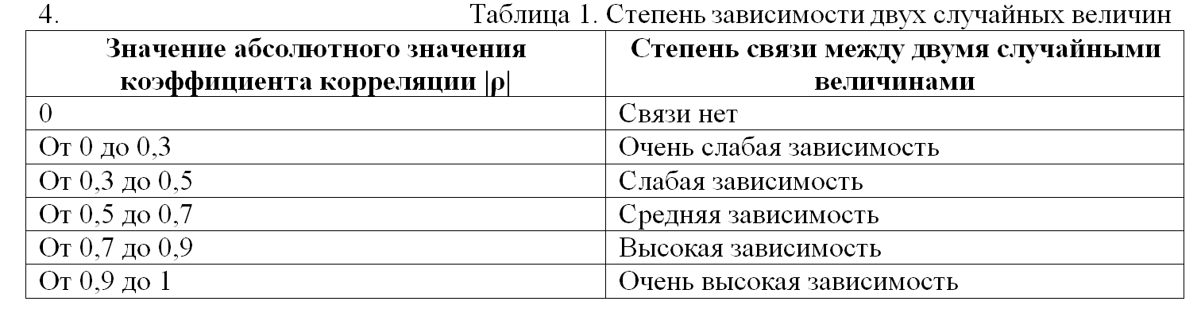
3. Если коэффициент корреляции двух случайных величин равен единице, то между этими случайными величинами существует линейная функциональная зависимость.

Slide 13
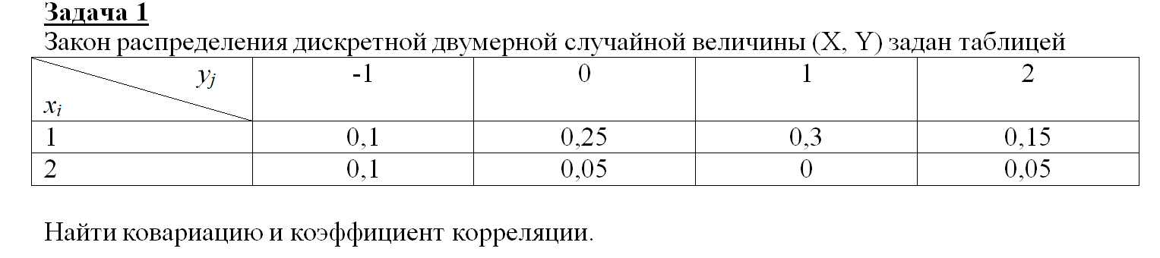

Slide 14
Значение ковариации удобно находить по формуле 2 свойства ковариации
К_{xy}=M[X*Y]-M[X]*M[Y].
Найдем M[X*Y] по исходной таблице, используя формулу для дискретных случайных величин

Slide 15
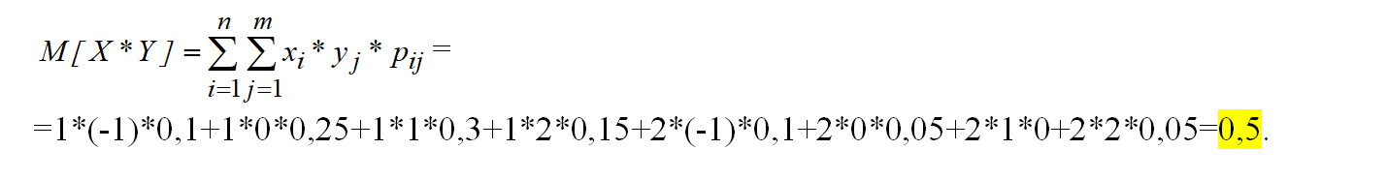
Для расчета ковариации так же необходимо найти математические ожидания M[X] и M[Y] одномерных случайных величин X и Y.
Составим законы распределения одномерных случайных величин по таблице из исходных данных

Slide 16
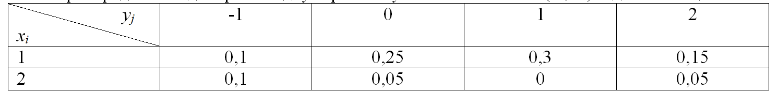
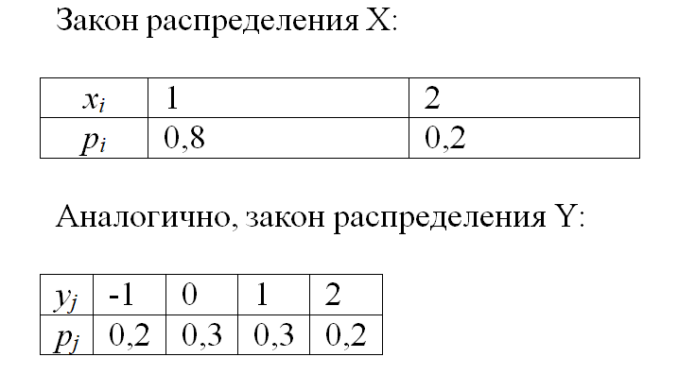
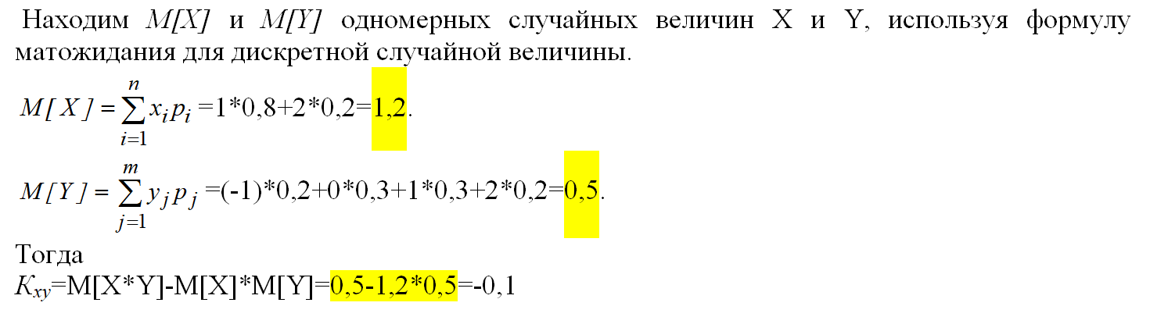

Slide 17
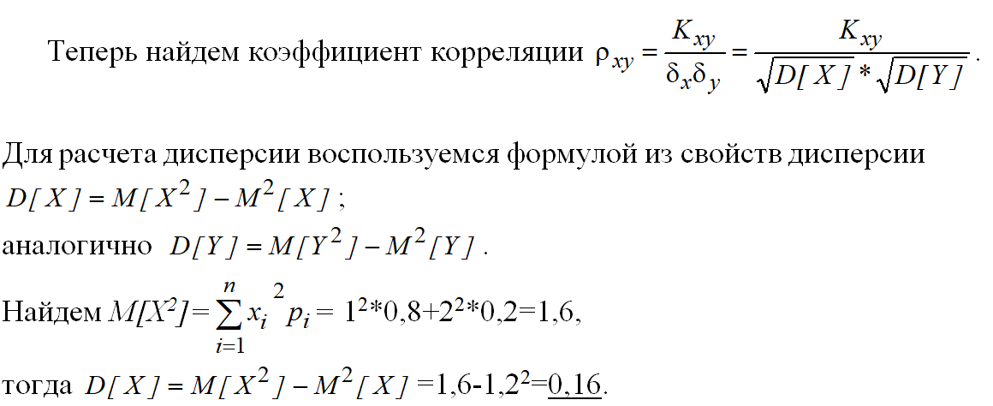
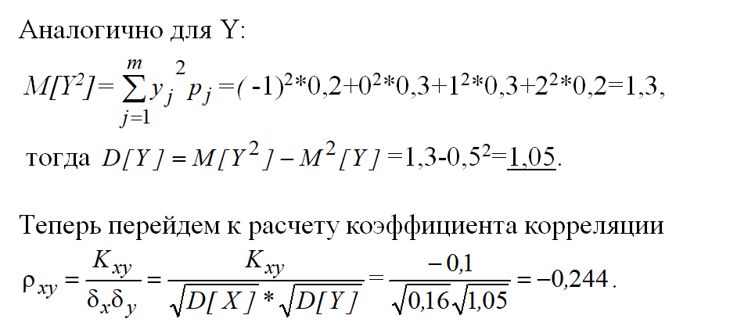

Slide 18
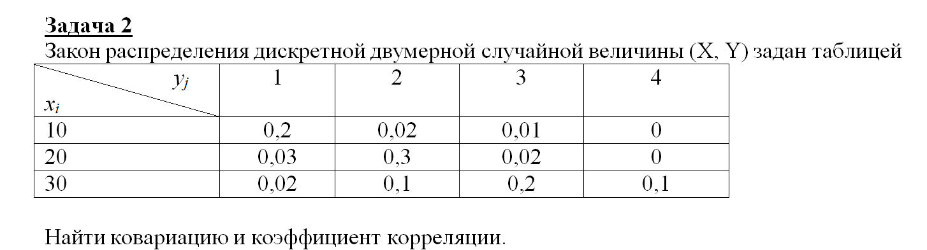
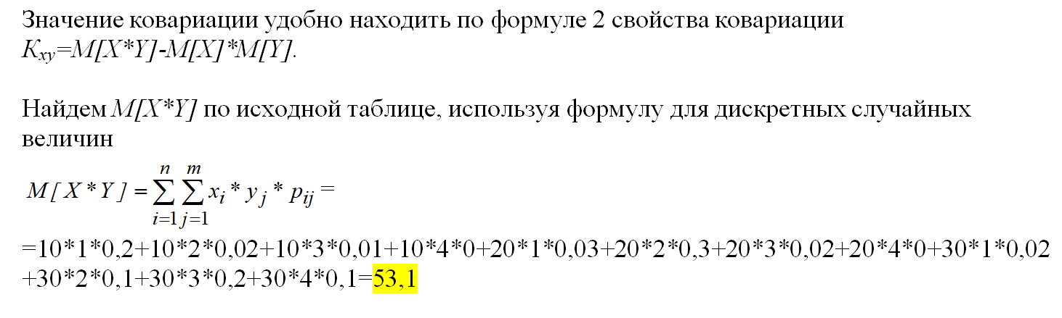

Slide 19
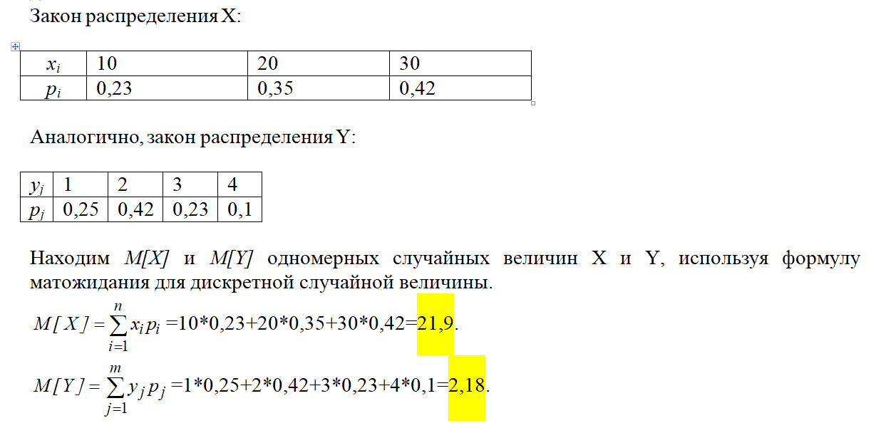


Slide 20
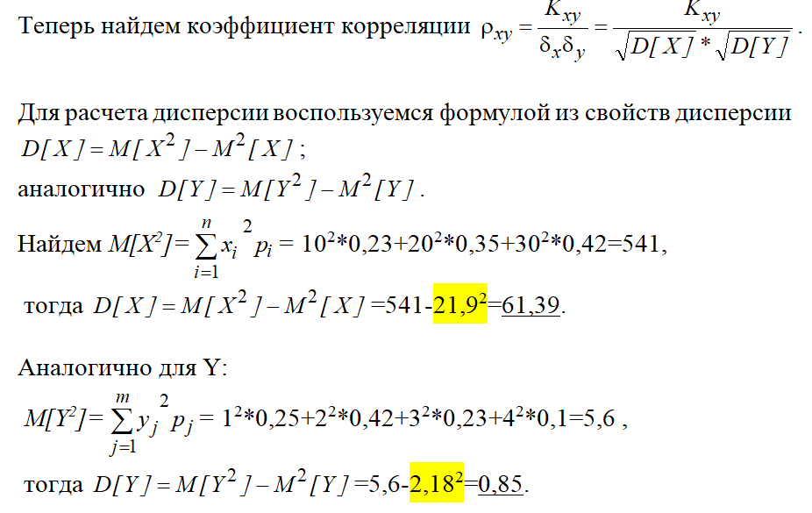

Slide 21
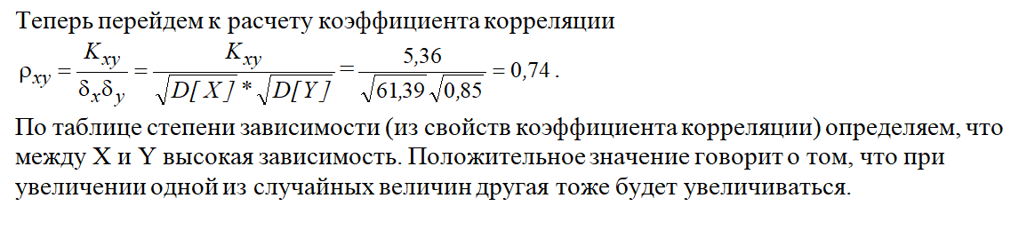

Slide 22
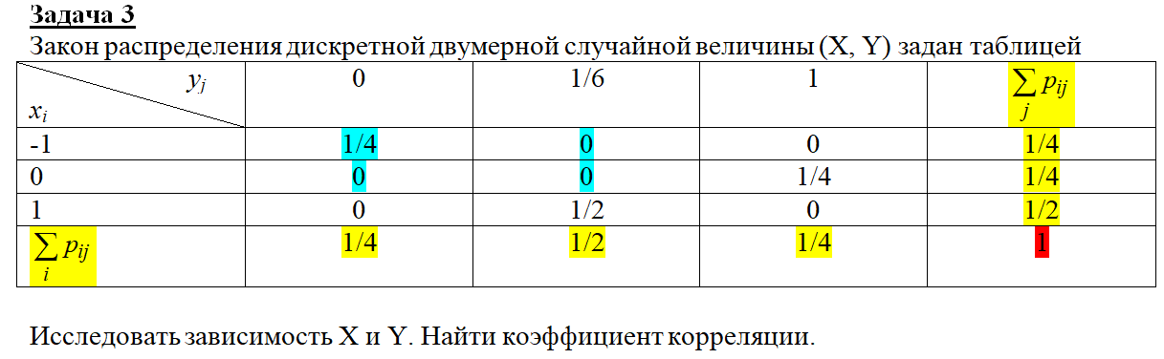
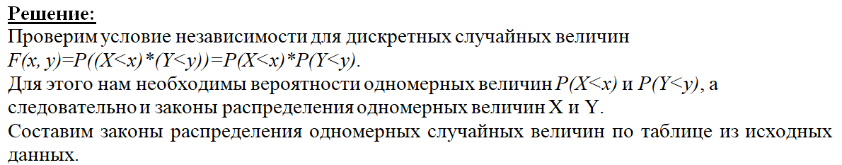

Slide 23
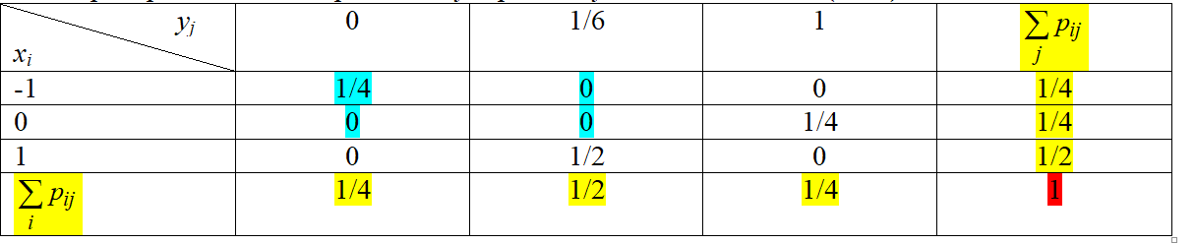
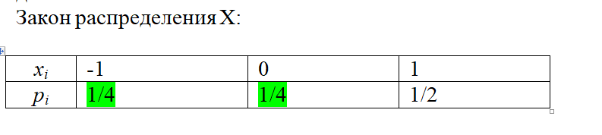
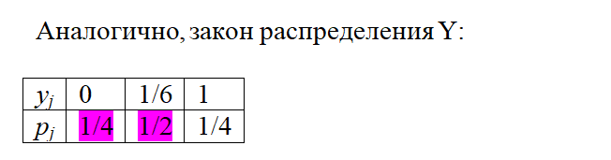

Slide 24
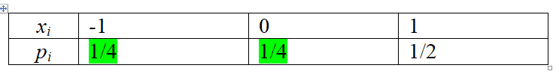

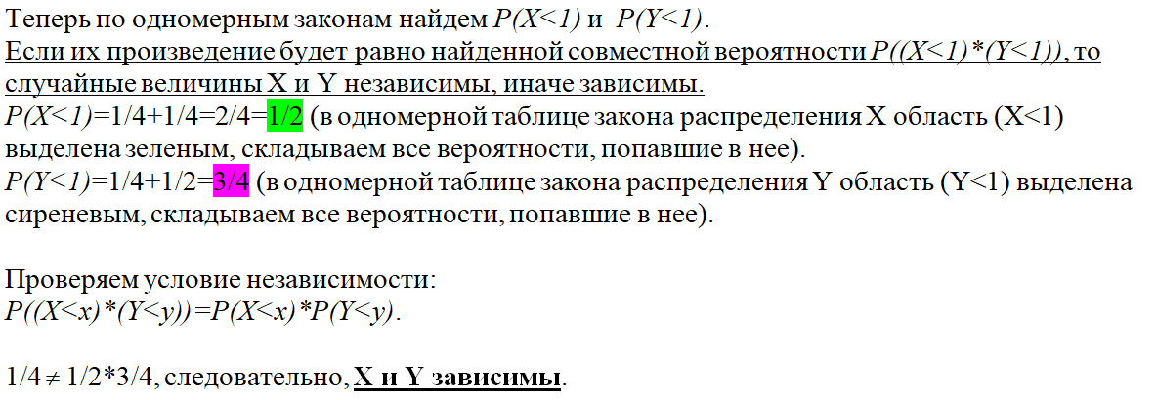

Slide 25
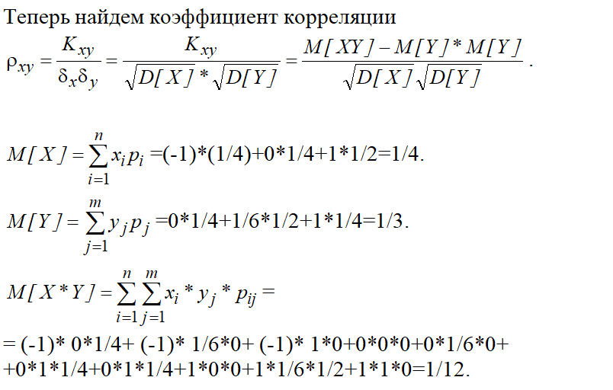
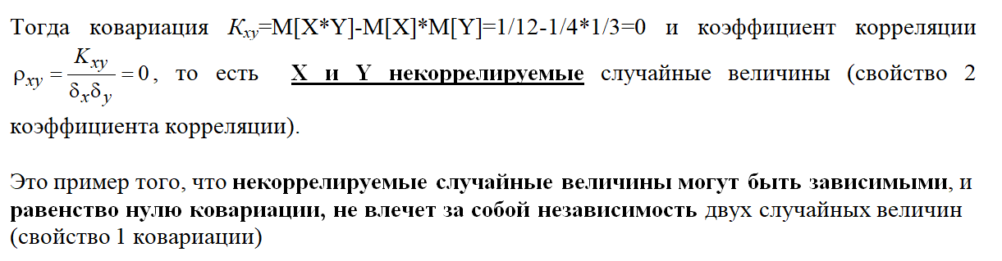

Slide 26
Важно!
Если в результате решения вы выяснили, что коэффициент корреляции ≠0, то из этого следует, что случайные величины являются зависимыми или коррелированными.
Но если получен коэффициент корреляции=0, то СВ могут оказаться как независимыми, так и зависимыми (т.к. зависимость может носить не только линейный характер); однако и в том и другом случае их называют некоррелированными.

Slide 27
На сегодня все, всем спасибо за внимание!

